Slide 1
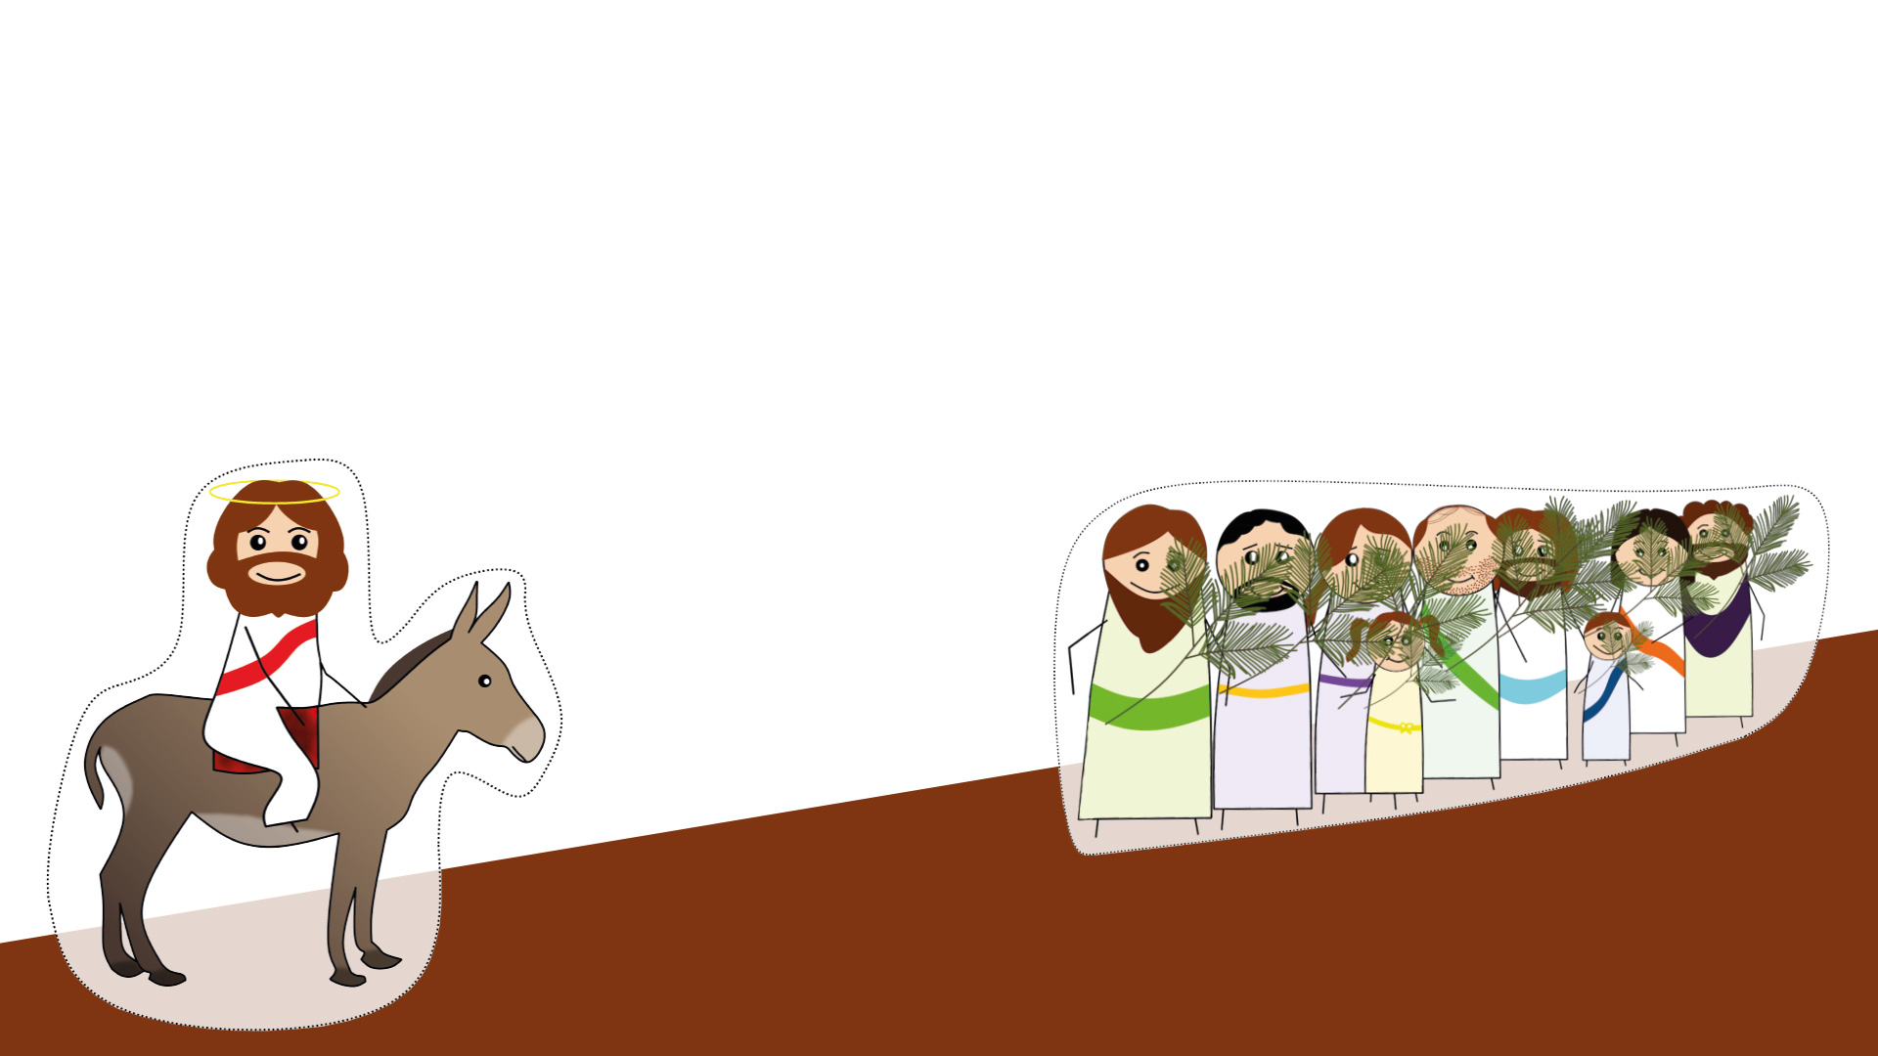
Påsken er en symfoni
Peter Albek Noer

Slide 2
1. Påsken er en symfoni:
  Ugen fuld af Guds magi!
  Palmesøndag kongen hyldes.
  Folk af tro og mod opfyldes.
  Kongen elsker dig og mig.

Slide 3
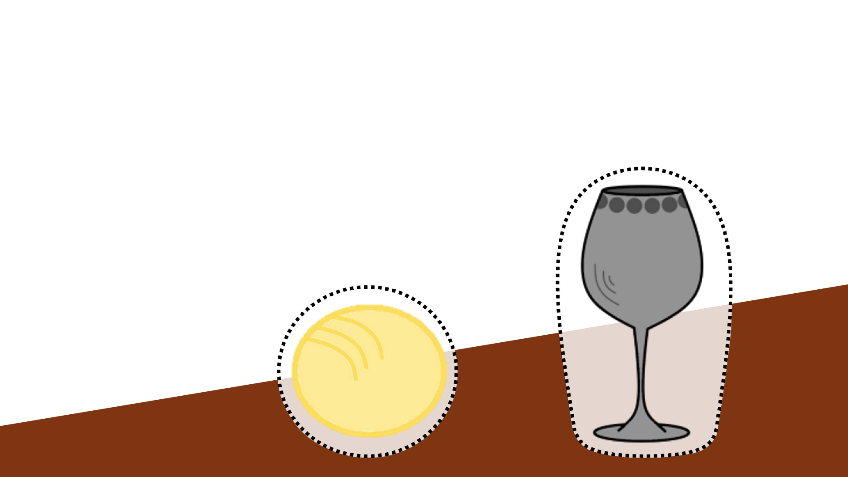
2. Påsken er en symfoni:
  Ugen fuld af Guds magi!
  Torsdag fødders farver skifter
  Jesus nadveren indstifter.
  Han betaler nu for os.

Slide 4

3. Påsken er en symfoni:
  Ugen fuld af Guds magi!
  Lange fredag Jesus testes.
  Højt på korsets træ han fæstes.
  Døde der for dig og mig.

Slide 5
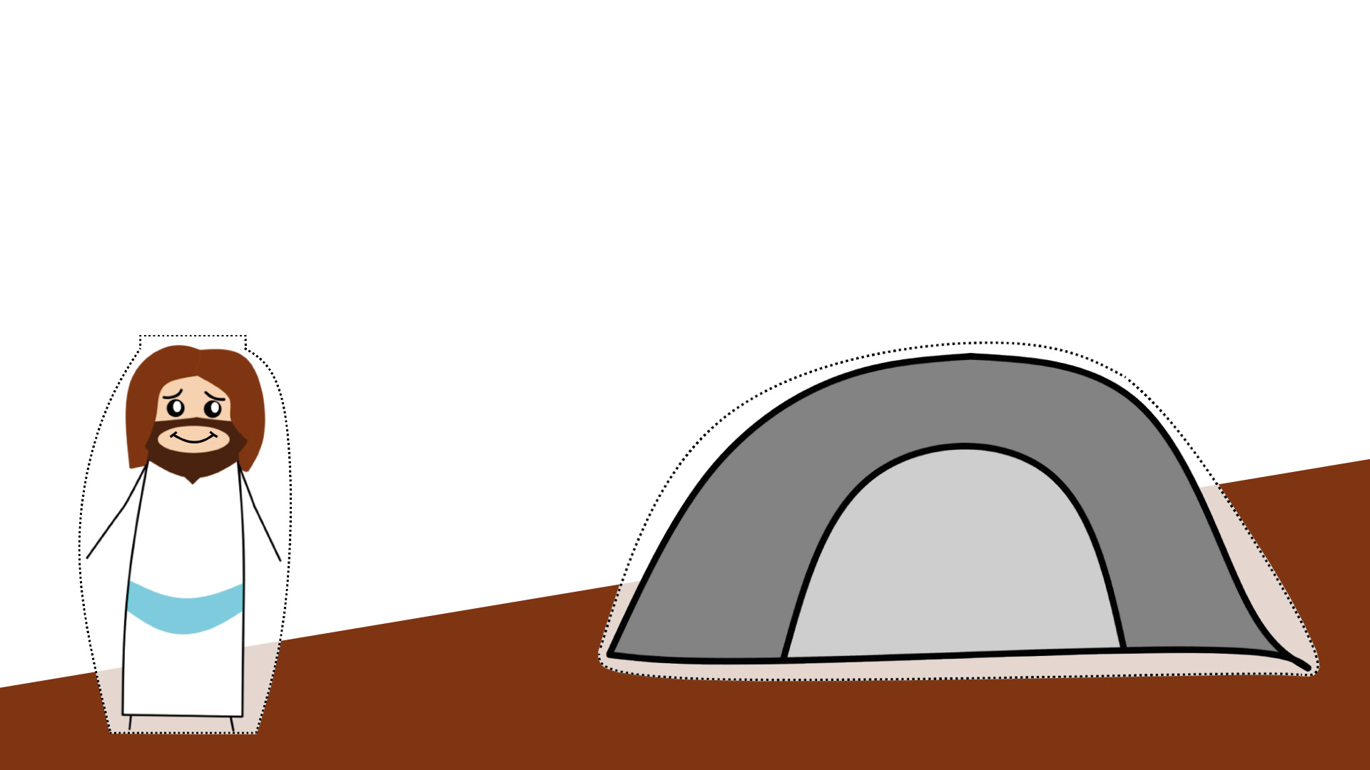
4. Påsken er en symfoni:
  Ugen fuld af Guds magi!
  Påskemorgen slukker sorgen.
  Takken går mod himmel-borgen.
  Dødens evig' magt blev brudt.

Slide 6
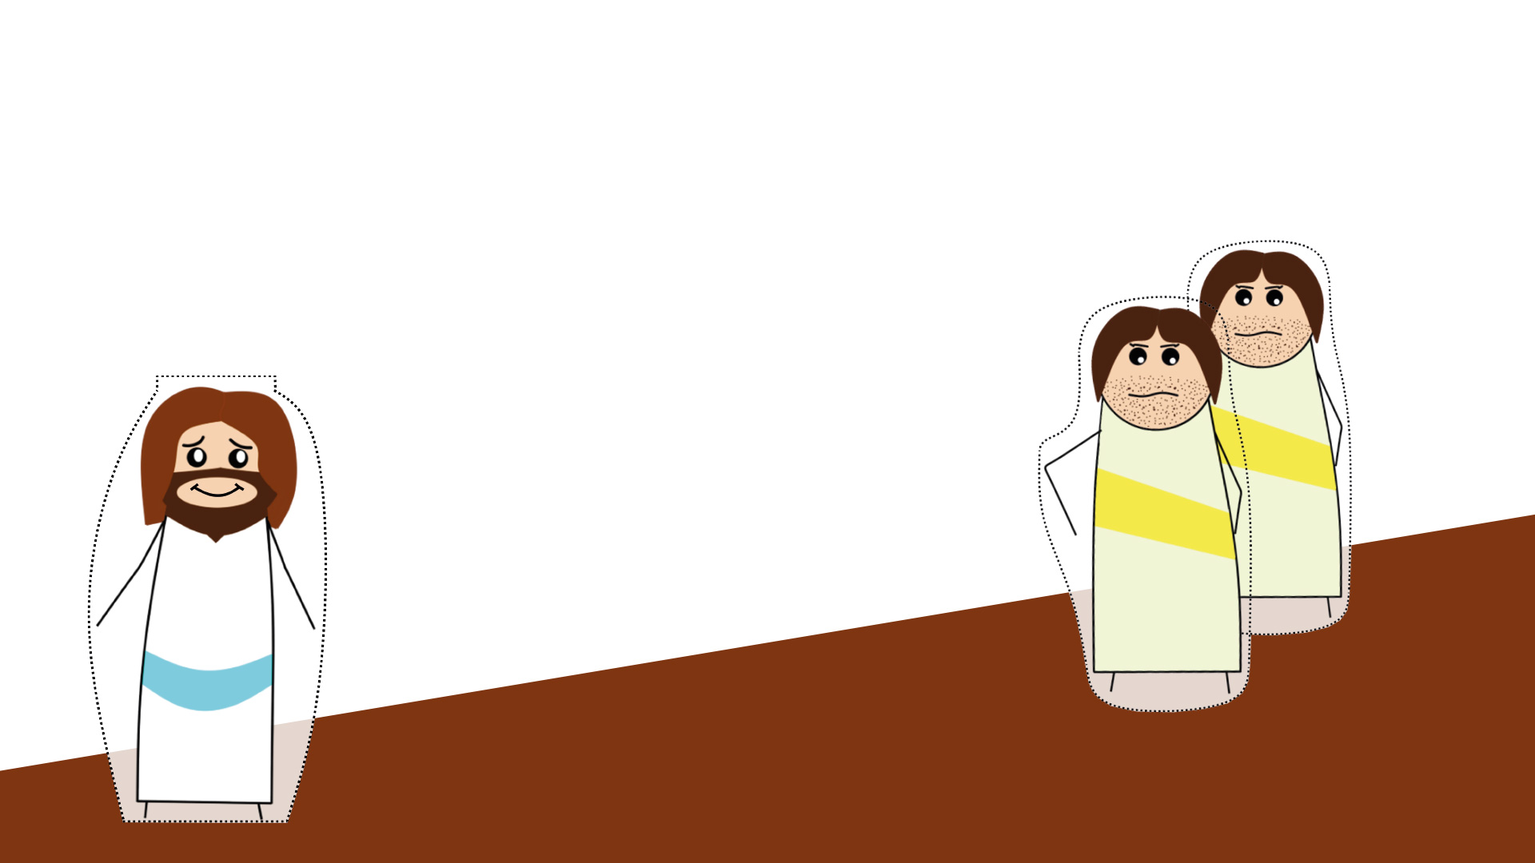
5. Påsken er en symfoni:
  Ugen fuld af Guds magi!
  Mandag vores fremtid tegnes.
  Evigt liv for os opregnes.
  Gud opvækker dig og mig.
paaske.soendagsskoler.dk

